Slide 1

I piani
di accessibilità per gli eventi in città

Slide 2
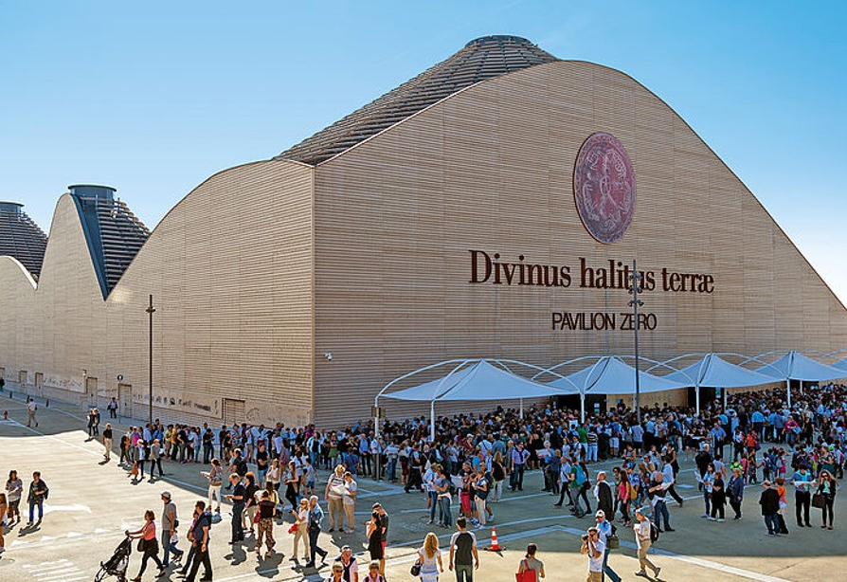
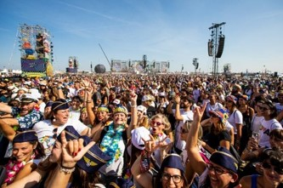


Gli eventi in città
RICORRENTI OCCASIONALI
Fiere
Concerti
Manifestazioni
Eventi sportivi

Slide 3

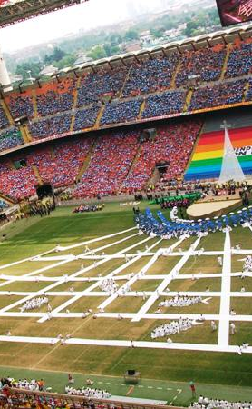
Family Day
ANNO 2012
DURATA 3 giorni
VISITATORI 600.000 pax
LUOGO Stadio Meazza Milano
Campo Volo Bresso

Slide 4
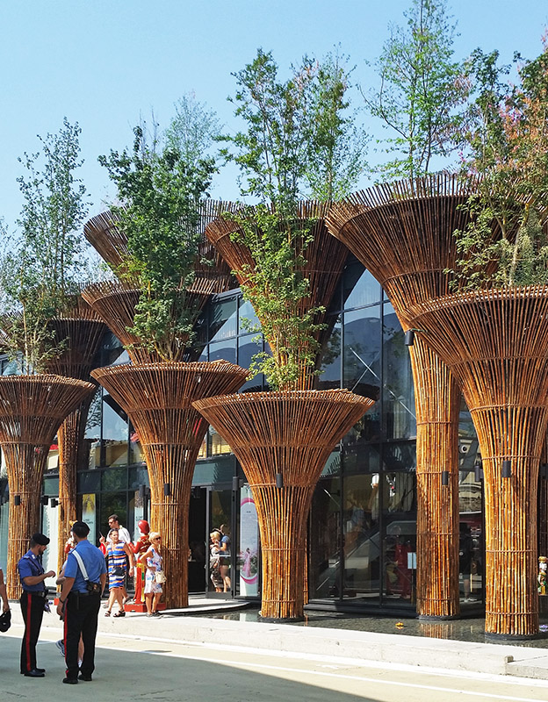
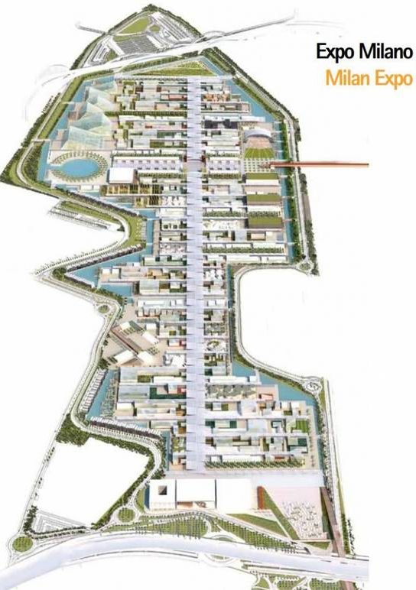
EXPO 2015
ANNO 2015
DURATA 6 mesi
PICCO 20 milioni
LUOGO C.na Merlata

Slide 5
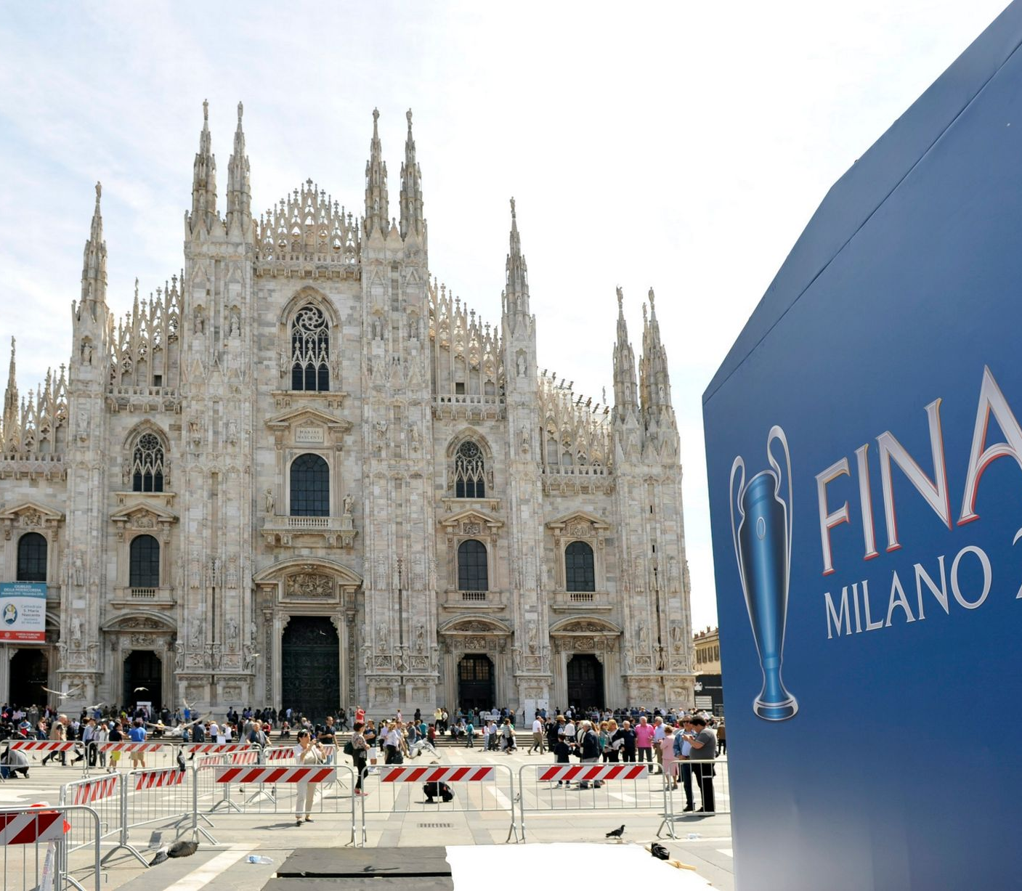
Finale Champions League
ANNO 2016
DURATA 1 giorno
PICCO 80.000 pax
LUOGO Stadio Meazza Milano

Slide 6
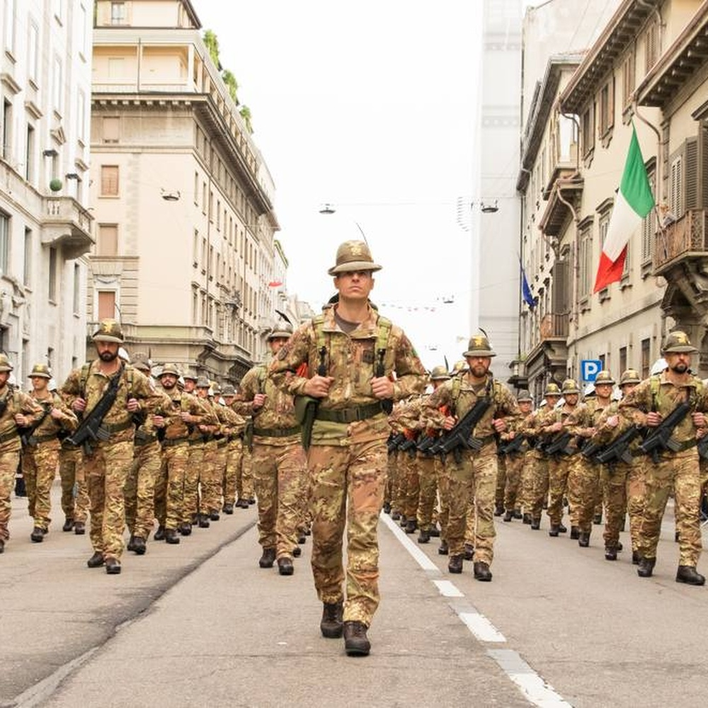
L’adunata degli alpini
ANNO 2019
DURATA 3 giorni
PICCO 500.000 pax
LUOGO sfilata in centro città

Slide 7
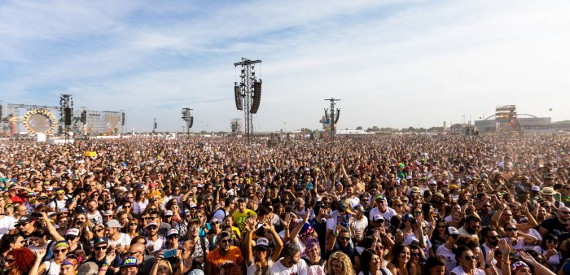
Jova beach party
ANNO 2019
DURATA 1 giorno
PICCO 100.000pax
LUOGO Linate

Slide 8
Metodologia di studio utilizzata da AMAT per i grandi eventi
01
Analisi dell’evento
Approccio metodologico e obiettivi
02
Studio della domanda
Tipologia di ospiti/spettatori e stima della domanda
03
Valutazione dell’offerta
Studio dell’offerta infrastrutturale e di TPL alle diverse scale
04
Definizione degli interventi
Per ciascuna tipologia di trasporto si definiscono i provvedimenti da adottare per la gestione dell’evento
05
Monitoraggio evento
Contestuale all’evento e/o a posteriori in modo da verificare le ipotesi assunte

Slide 9
Analisi dell’evento
Fase che consiste nella raccolta di tutte le informazioni chiave per la definizione di un piano di mobilità. Viene verificata la disponibilità di dati quali:
Tipologia di manifestazione
Localizzazione
Durata
Orari di ingresso e uscita
Soggetti coinvolti
Spettatori attesi

Slide 10

Studio della domanda
Risulta fondamentale conoscere il numero di persone che parteciperanno all’evento e che tipologia di mezzo utilizzeranno per recarvisi, per definire la ripartizione modale
Per ciascuna tipologia di trasporto, vengono definite le curve di afflusso e deflusso.
Si stima così la domanda oraria che è necessario gestire.
Target
Analisi quantitativa

Slide 11

Valutazione dell’offerta
Con riferimento a giornate tipo assimilabili a quella dell’evento, si quantifica l’offerta disponibile di sosta in strada e/o in struttura, la capacità residua del trasporto pubblico locale, l’offerta di sharing, ecc.

Slide 12
Definizione degli interventi
Per ciascuna modalità di trasporto, sulla base di analisi orarie, si confronta la domanda con l’offerta disponibile per verificare l’esistenza di eventuali criticità e quindi definire con i vari stakeolder gli interventi da attuare (potenziamnti, indirizzamenti, definizione di percorsi protetti, ecc).
L’esatta definizione degli interventi, costituisce la base dei piani di accessibilità, che vengono condivisi con tutti i soggetti coinvolti

Slide 13
Il progetto
Al fine di gestire gli eventi in città in modo ancor più efficace, si propone l’attuazione di un progetto che preveda la mappatura dei luoghi atti ad ospitare eventi e, per ciascuno di essi, la definizione di:
Superficie utilizzabile
Vocazione primaria dell’area
Offerta di sosta in strada e in struttura
Presenza di luoghi sensibili nelle vicinanze (ospedali, scuole, ecc)
Livello di accessibilità per persone a ridotta capacità motoria/visiva/uditiva
Vicinanza di grandi arterie stradali
Offerta del trasporto pubblico
Presenza di ciclabili, stazioni sharing, ecc
Attraverso KPI si definirà un grado di accessibilità base che potrà essere incrementato mediante l’adozione di specifici provvedimenti che verranno quantificati anche in termini economici.
L’obiettivo è definire a priori, per ciascun luogo, quale si il numero massimo di visitatori che possono essere ospitati, a che condizioni e a quali costi.

